Slide 1

大学物理规范作业
总（15）
单元测试三（振动和波动）

Slide 2
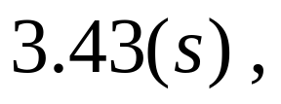
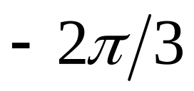
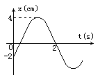
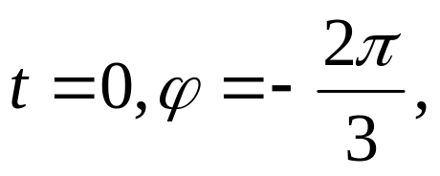
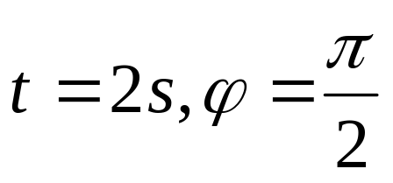

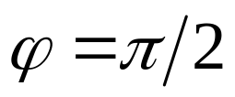
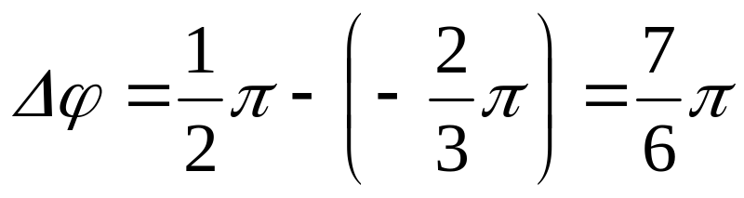
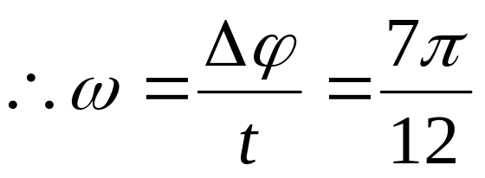



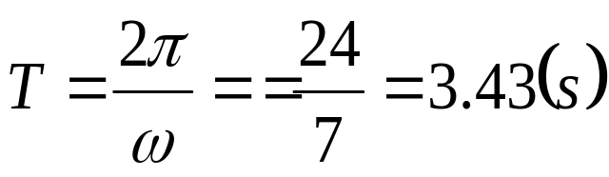

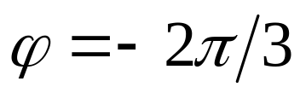
一、填空题
1.一质点作简谐振动，其振动曲线如图所示。根据此图可知，它的周期T= ；用余弦函数描述时，其初相为 。
解：
由旋转矢量图可得：
因此从t=0到t=2的时间内旋转矢量转过的角度为：
所以

Slide 3
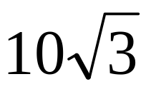
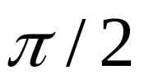
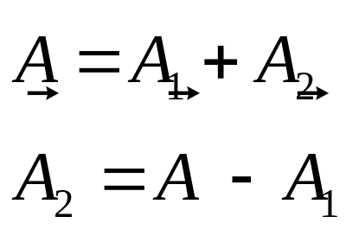
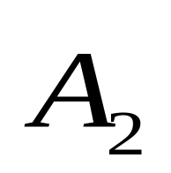



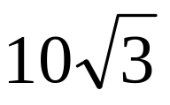



2．两同方向同频率简谐振动,其合振动振幅为20cm，此合振动与第一个简谐振动的位相差为π/6，若第一个简谐振动的振幅为 cm,则第二个简谐振动的振幅为 cm,第一、二两个简谐振动的位相差为 。
10
解：
利用旋转矢量法，如图示,
可得第二个谐振动得振幅为10cm,
与第一个谐振动的位相差为

Slide 4
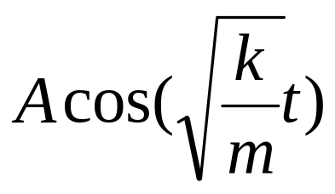
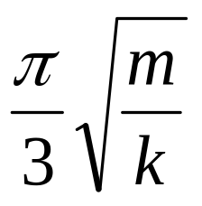
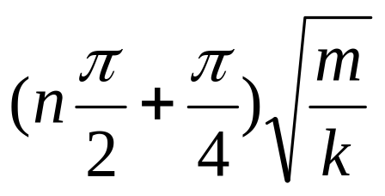
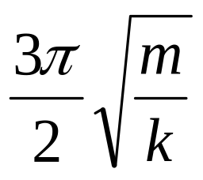
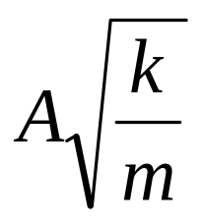
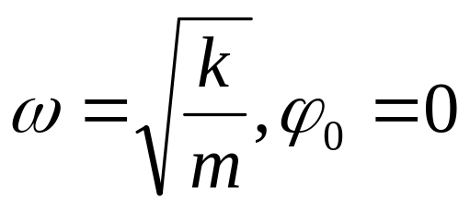
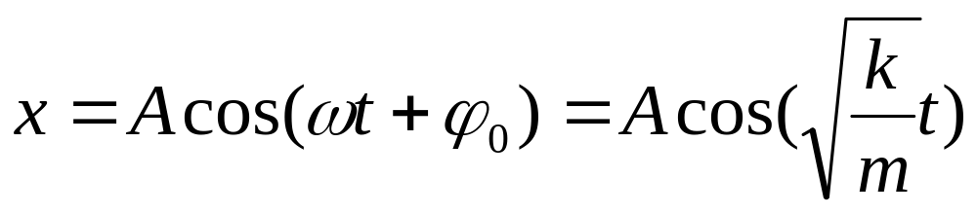
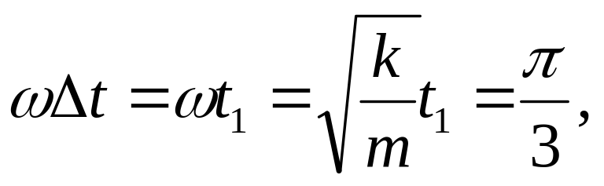
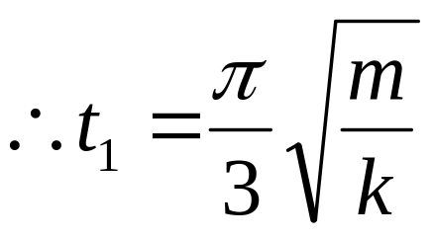
3.质量为m，劲度系数为k的弹簧振子在t=0时位于最大位移x=A处，该弹簧振子的振动方程为x=_________；在t₁＝____________时振子第一次达到x=A/2处；t₂＝____________时振子的振动动能和弹性势能正好相等；t₃＝______________时振子第一次以振动的最大速度v_{m}＝___________沿轴正方向运动。
解：依题意
弹簧振子的振动方程：
振子第一次到达x=A/2处时位相变化Δϕ=π/3，有：

Slide 5
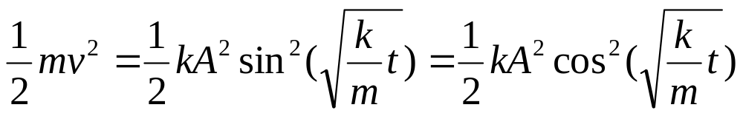
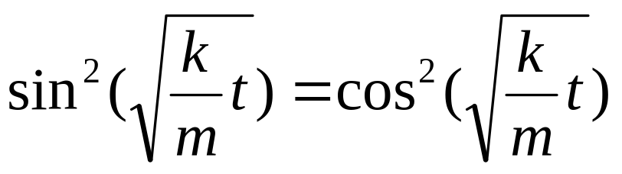
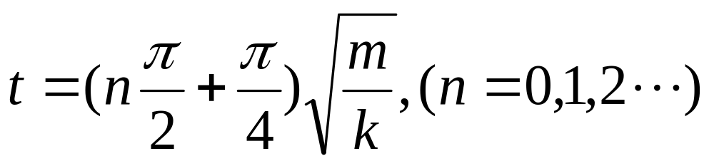
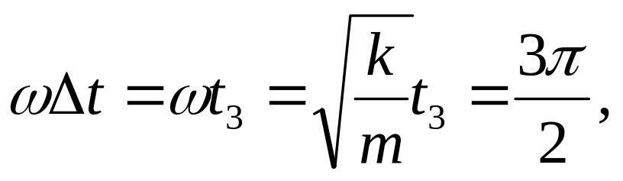
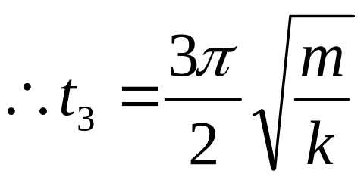
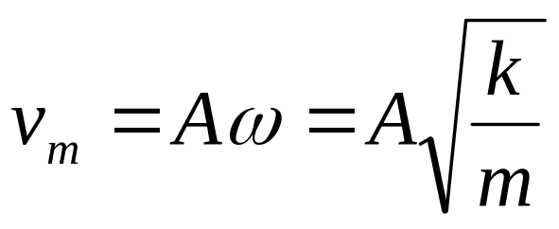
振动动能和弹性势能正好相等时，有：
即：
解得：
振子第一次以振动的最大速度v_{m}沿轴正方向运动时，位相变化Δϕ=3π/2，有：

Slide 6
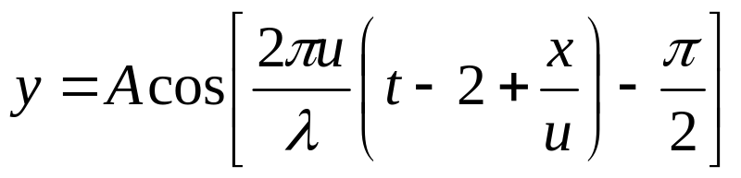
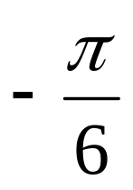
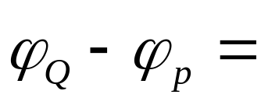
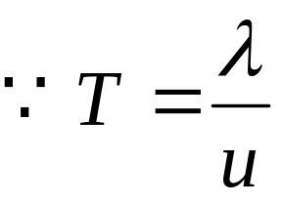
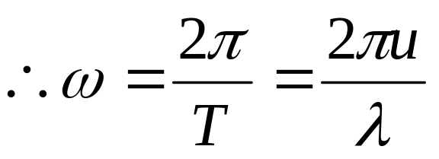
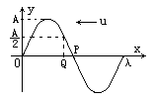
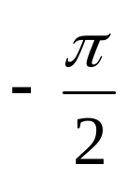
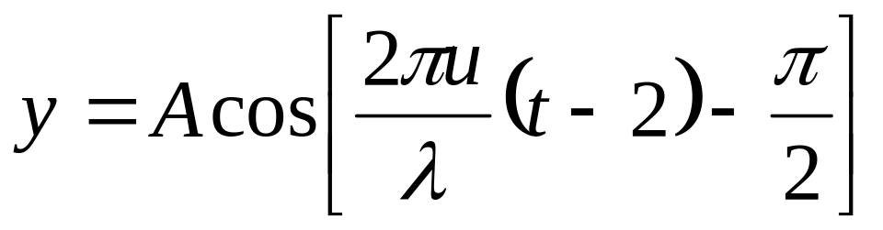
4.如图所示为一平面简谐波在t=2s时刻的波形图,该波的振幅A、波速u、波长λ均为已知，则此简谐波的波动方程是： （SI）； Q、P两点处质点的振动相位差是
分析：
由波形图可知原点在该时刻的运动方向竖直向上（如图示）
则t=2s时的相位为
x
A
原点的振动方程为：

Slide 7

所以相应的波动方程为：
分析：
由波形图可知t=2s时, ,Q点处的质点将由A/2向y轴负向运动,
由旋转矢量图可知,该时刻Q点的相位为π/3,
同理可知该时刻P点将由平衡位置向y轴负向运动，
P点的相位为π/2,
P
Q
所以： φ_{Q}-φ_{P}=－π/6。
y

Slide 8
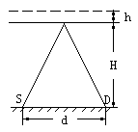
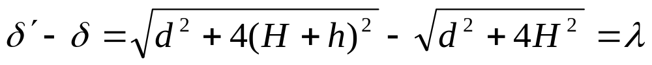
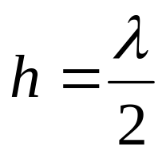
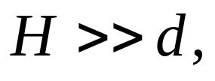
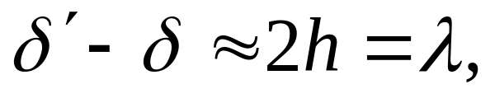
5.如图所示,地面上波源S所发出的波的波长为λ，它与高频率波探测器D之间的距离是d，从S直接发出的波与从S发出的经高度为H的水平层反射后的波，在D处加强，反射线及入射线与水平层所成的角相同。当水平层升高h距离时，在D处再一次接收到波的加强讯号。若H>>d，则 。
O’
O
h=λ/2
分析： 当水平层和地面相距为H时，D处波程差为：
当水平层升高h距离时，D处的波程差为：

Slide 9
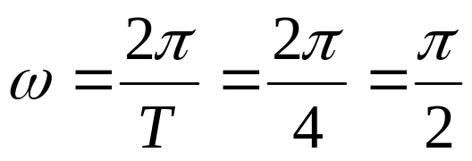
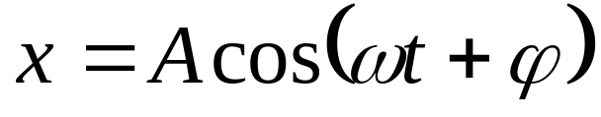
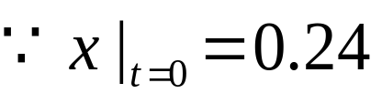

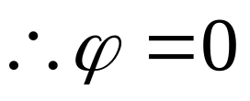
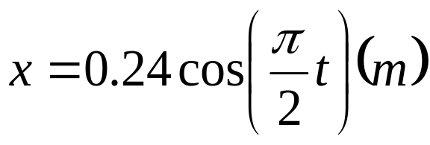
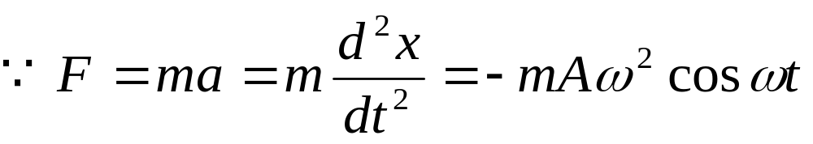
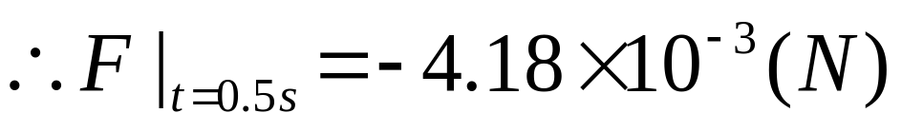
二、计算题
1.一质量为10g的物体作直线简谐振动，振幅为24cm，周期为4s ,当t=0时，位移x=24cm。（1）t=0.5s时作用在物体上合力；(2)由起始位置运动到x＝12cm处所需最少时间。
解：⑴
设
A=0.24m ，
有：
振动方程为：
负号表示F的方向沿X轴负向。

Slide 10




（2）当质点从由起始位置运动到x＝12cm处时，旋转矢量转过的角度为：
得：

Slide 11







2．如图示，劲度系数K＝24N/m的轻弹簧一端固定，一端系一质量m=4kg的物体，不计一切阻力。当它处于静止平衡位置时以水平力F=10N作用该物体。求1）物体移动0.5m速率。2)移动0.5m时移去外力F，且运动至最右端计时，写出物体的振动方程。
解：(1)利用功能原理，有：
(2)

Slide 12




3.据报道，1976年唐山大地震时，当地某居民曾被猛地向上抛起2m高。设地震横波为简谐波，且频率为lHz，波速为3km／s，它的波长多大?振幅多大? 。
解：人离地的速度即是地壳上下振动的最大速度，为
地震波的振幅为
地震波的波长为

Slide 13




4.一平面简谐波在t=0时的波形曲线如图所示：
（1）已知u=0.08m/s，写出波函数；（2）画出t=T/8时的波形曲线。
解：
（1）由图知，
又由图知，t=0，x=0时，y=0,v<0因而ϕ= π/2
波函数为：

Slide 14
（2） t=T/8时的波形曲线可以将原曲线向x正向平移λ/8=0.05m而得到。
y/m
0.04
0.65
0.05
0.25
0.45
x/m
0.04

Slide 15






5.如图所示,一圆频率为ω、振幅为A的平面波沿x轴正方向传播，设在t=0时刻波在原点处引起的振动使媒质元由平衡位置向y轴的负方向运动。M是垂直于x轴的波密媒质反射面。已知OO‘=7λ/4，PO’==λ/4（λ为该波的波长），并设反射波不衰减。试求:(1)入射波与反射波的波动方程;(2)驻波方程;(3) OO'之间波腹波节的位置。 。
解：⑴设O处振动方程为
因为当t=0 时
由旋转矢量法可知：
则O点振动方程为
入射波波动方程为：

Slide 16



入射波波动方程为：
入射波在O’处入射波引起的振动为：
由于M为波密介质，反射时，存在半波损失，有：
（视为反射波源）
所以反射波方程为：

Slide 17



方法二：由于M为波密介质，反射时，存在半波损失，将x＝2L-x代入入射波方程并减π：
其中

Slide 18





⑵合成波（驻波)方程为：
⑶
O’点半波损失，即为波节。
相邻两波节的距离为 ；相邻两波腹的距离为 ；相邻波节与波腹的距离为 。
得波节位置为：
得波腹位置为：

Slide 19





6.一驱逐舰停在海面上，它的水下声纳向一驶近的潜艇发射1.8×l0⁴Hz的超声波。由该潜艇反射回来的超声波的频率和发射的相差220Hz，求该潜艇的速度。已知海水中声速为1.54×10³m／s。
解：设驱逐舰发射的超声波的频率为ν_{s}，
潜艇反射回来而被驱逐舰接收的超声波的频率为：
二者相差为：
一般情况下：
潜艇的速度为：

